Slide 1
ITGK – Teori
Exam Course – et kurs av amund bergland kvalsvik

Slide 2
Rask Prelude
Det blir opptak av forelesningen
Does anyone prefer that I speak English?

Slide 3
Om meg
Var student assistent
Fikk A i ITGK
Er 4. års student på Datateknologi
IT er engelsk, faget er norsk
Snakker raskt
Hvis dere ikke skjønner noe be meg gjenta meg

Slide 4
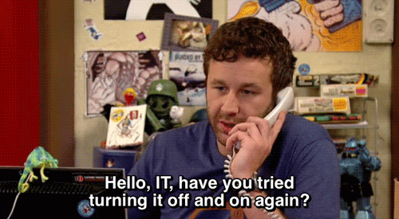
Hva er IT?
Informasjonsteknologi
Pc og greier
Historikk:
State Machines
Punch cards
Giga maskiner
Transistors

Slide 5
Litt historie (kronologisk)
Ada Lovelace – Verdens første programmør
Herman Hollerith – Punch card matematikk
Konrad Zuse – Verdens første programmerbare datamaskin
John von Neumann – Gjorde mye, Neumann-arkitektur: Separat lagring for data og instruksjoner
Alan Turing – matematisk grunnlag for datamaskin
Douglas Engelbart – Datamusen, mye interaksjondesign

Slide 6
Grunnleggende konsepter
Integrated Circuits (ICs)
Personal Computer
Hardware
Software
Operativsystem
Kernel
WWW vs Internet
High level vs Low level
Abstract
Størrelsesorden:
2¹⁰ – 1,024 -10³ – kilo
2²⁰ – 1,048,576 -10⁶ - mega
2³⁰ – 1,073,741,824 - 10⁹ - giga
2⁴⁰ – 1,099,511,627,776 -10¹² - tera
2⁵⁰ – 1,125,899,906,842,624 - 10¹⁵ - peta
2⁶⁰ – 1,152,921,504,606,876,976 - 10¹⁸ - exa
Mange tall – Trenger vi de?
Ja - Superdatamaskiner

Slide 7
Bits, bytes og datatyper
Hva er en dataype?
Bit – enten 1 eller 0
Byte – 8 bits
Integer – Heltall
Character – Karakter (ASCII)
Float – Store og små tall
Array - Lagringsmetode
String – Characters i en Array
Other types
Objekter
Egendefinerte
Kan gjøre alt mulig
Blir mer kjent med dette senere

Slide 8
Octal, Hexadecimal og Binær
Andre typer tallsystemer:
324 i titallssystemet er egentlig 3*10² + 2*10¹ + 4
1011 i totallssytemet er da 1*2³ + 0*2² + 1*2¹ + 1 = 8 + 2 + 1 = 11
Octal bruker opp til 7
Kan slå sammen 3 og 3 binære tall: 1011 blir (001) + (011) = 13
Hexadecimal bruker over til 15: 10 = A, 11 = B, osv med, C, D, E ,15 = F.
Kan slå sammen 4 og 4 binære tall: 1011 blir (1011) = B
Kan lett konvertere mellom Octal og Hexadecimal
Et Octal tall tar 8 bits (1 byte) og hver Hexadecimal tar 16 bits (2 byte)

Slide 9
Eksempel

Slide 10
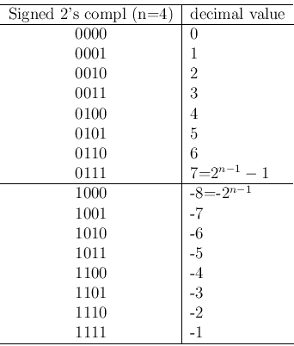
Mer om binær
2’s complement
Må kunne representere negative tall
Hvis vi bare bruker 1 foran, mister vi et tall
Derfor bruker vi 2’s complement
1111… = -1
1000… = maks negativ verdi
0000… = 0
0111… = maks positiv verdi

Slide 11
Raskt om flyttall
Litt mer komplisert
Består av Sign, Exponent og Significand
Ganger de sammen for å få riktig verdi
Har en “tilnærmet Verdi” som er nesten riktig

Slide 12
The computer
Wooo, dere kom dere gjennom ren teori
PC-en er en sammensetning av mange deler
Disse delene lar deg gjøre mange ting
Datamaskin er bare et begrep vi bruker
Vi har egentlig lurt en stein til å tenke ved å sende elektrisitet gjennom den
Derfor blir de lett ødelagt
Blir bedre (antall transistorer i en integrert krets dobler hvert 2. år – Moore’s law)

Slide 13
Hovedkortet (Motherboard)
Ikke nevnt mye i ITGK
Er på en måte en sammenkobler mellom mange forskjellige deler
Inneholder begrensede mengder logikk også nå for tiden
Hvis hovedkortet er gåent er mye galt

Slide 14
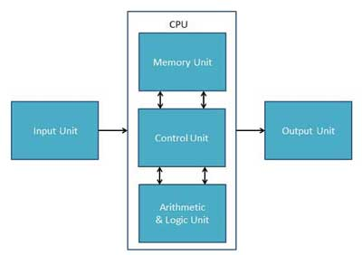
CPU
Viktigste delen i en datamaskin
Utfører alt
Består av tre deler
1. Kontroll
2. Minne
3. ALU (Arithmetic Logic Unit)
Kjører latterlig raskt
Har rundt 100 kommandoer
ADD, MV, etc.

Slide 15
CPU – 5 steg og loops
IF – Instruction Fetch – Fetch the instruction stored at the specified location
ID – Instrcution Decode – Decode the instruction and the relevant adresses
DF – Data Fetch – Fetch the data at the specified addresses
EX – Execution – Perfom the instruction on the data
RR – Results return – Store the result in the memory
Holder styr på instruksjoner med PC: Program Counter
Branching and Loops

Slide 16
Minne – Primær og Sekundær
Volatilitet og type aksess
Primærlagring: Tilfeldig aksess, men volatilt
Sekundærlagring: Er ikke volatilt, men er tregere
RAM: Random Access Memory (Systemet sitt hukommelse)
HDD: Hard Disk Drive (CD som snurrer). Sekvensiell og treg
SSD: Solid State Drive (Mange chips). Er «tilfeldig aksess»
CD, DVD, Ekstern harddisk: Sekundærlagring, sekvensiell, ikke volatilt

Slide 17
Analogt vs Digitalt
Alt i virkeligheten er analogt
Alt på pc-en er 1 eller 0
Vi må «lure» ting inn på pc-en
ADC og DAC
Forandring av data – 1 -> 0 osv.
Konverter tilbake til slutt

Slide 18
Piksler
Måte å representere bilder på
Hver piksel består av 3 farger
Hver farge kommer fra en LED (vanligvis)
Mer piksler -> Høyere kvalitet
720p, 1080p, 2K, 4K etc.

Slide 19
RGB - Farger
Red – Green – Blue
Hver er mellom 0 – 255
Representeres som seks Hexadecimale tall
2 tall til hver farge
#FF2231
Red – FF = 255, Green – 22 = 34, Blue – 31 = 49
Representerer alle farger på skjermer (vanligvis)

Slide 20
Lyd: Sampling og Bitdybde
To ting å merke seg:
Sampling (Måling):
Bør være dobbelt så ofte som frekvensen (Nyquist-regelen)
44 100 Hz er standard
Bitdybde (Nøyaktighet):
Hvor nøyaktig man gjengir lyden
16 bit er standard
20 minutter:
20*60*44 100 * 16 * 2= 1 693 440 000 b = 211 680 000 B = 206 719 kB = 202 MB

Slide 21
Encoding and compression
Hva er det?
Hva gjør det?
Lossless vs lossy
Ok to lose?

Slide 22
Algoritmer 1
Beskriver nøyaktig hvordan man løser et problem
Er stegvis og uten tolkning
Er skrevet i Pseudokode
Python er nesten Pseudokode
«Lag en algoritme»

Slide 23
Algoritmer 2
Hvordan returnere det større av to tall:
Sammenligning(a, b):
Hvis a er større enn b:
returner a
Ellers:
returner b

Slide 24
Kompleksitet
Sier noe om hvor lang tid det tar å gjennomføre en algoritme, basert på størrelsen på input
O sier noe om hvor lang tid det tar I verste tilfelle
Generell regel:
Et nivå med løkker = O(n)
To nivå med løkker = O(n²)
etc etc
Bubble sort: O(n²)
Merge sort (og andre gode sorteringer): O(n log n)

Slide 25
INTERNETTET
Hva er det?
Hvor er det?
Hvorfor er det?
Hvordan er det?

Slide 26
Historikk
ARPANET - Department of Defence
Vokste utrolig raskt
Alle utviklet egne intranett
Koblingen av disse ble til WWW – World Wide Web

Slide 27
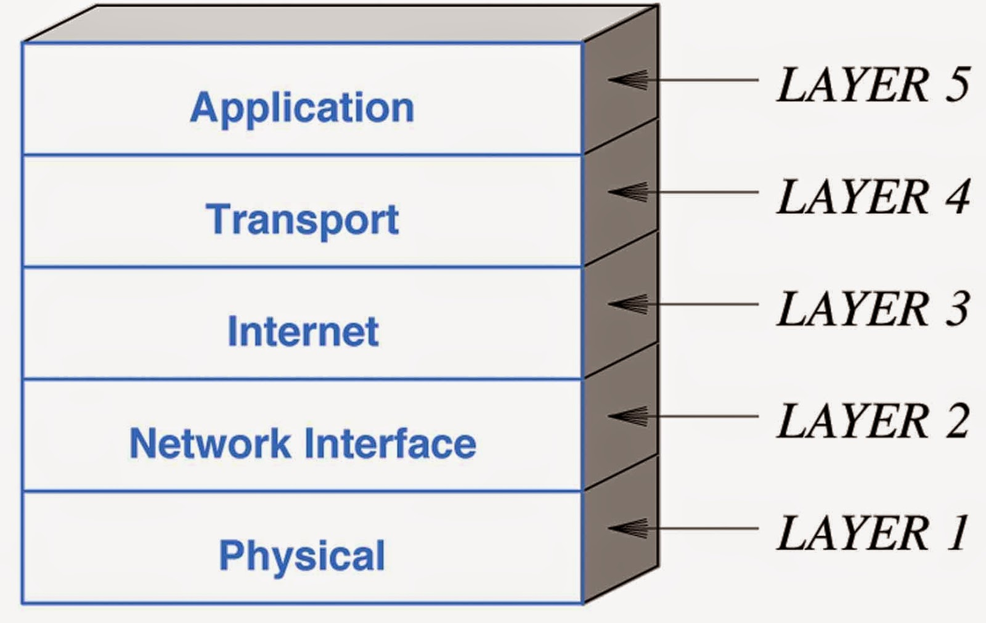
The layers of the internet
Mange lag:
Kabler
Tilkobling til ruter og ruter til nettet, MAC
IP-addresser og lignende
TCP/Packet Switching/Circuit Switching
Farmville

Slide 28
En reise gjennom de fem lagene:
Fysisk: Nettverkskabel eller trådløs adapter
Link: Driver som koordinerer trådløs trafikk/organiserer med nivået nedenfor «internettet». Her har du fysiske adresser: hardware
Internett: Du får en «adresse». Andre kan finne deg ved å gå nærmere og nærmere. Pakker kan bli adressert
Transport: Du kvitterer for alle pakkene du får, de som forsvinner blir sendt på nytt.
Applikasjon: Facebook/Youtube/Netflix
MEN: Ikke spill, kommunikasjon, eller lignende

Slide 29
IPv4 vs IPv6
Vi har for mange enheter koblet til nettet
Trenger flere adresser
Det gamle systemet var uansett dårlig
IPv6 er det neste systemet
IPv4: 32 bits, IPv6:128 bits adresser.

Slide 30
IP adresse
ISP har fått et IP-område
Ruter har fått et mindre IP-område
Ruter gir deg en IP-adresse
NAT: Bruker port nummer til å ha 1 adresse
Men mange brukere skjult bak
Wooo, folk kan nå finne deg

Slide 31
DNS – Domain Name System
Adressebok
Oversetter tekst adresser til IP-adresser
«www.nrk.no» -> 95.101.172.64
Nyttig så vi slipper å huske ting

Slide 32
Overføring
Packet Switching
Hver pakke blir gitt en adresse og blir nummerert
Man hiver de uti og «håper på det beste»
De kommer frem i «tilfeldig» orden og må organiseres
Brukes oftere
Circuit Switching
Alle pakkene er enige om å ta den samme veien
Reserverer båndbredde sånn at man sender konstant
De kommer frem ganske sortert
Brukes mindre

Slide 33
Circuit Switching vs. Packet Switching
Circuit Switching kaster bort båndbredde
Mesteparten av internett trafikk er sporadisk
Bedre at vi sender alt når vi har behov
Verifiserer at alt kommer frem med andre metoder

Slide 34
Trender
Internettet vokser
Blir bedre og bedre, med raskere og raskere teknologi
Mobilnett er nå gode alternativer
Alt på mobiler er nå gjennom nett
Sikkerhet blir vanskeligere og vanskeligere

Slide 35
Reliability - 1
Packet checking
Checksum
Single bit error
Burst Error
Erasure
2-dimension checksum
Better
Erasure still a problem

Slide 36
Reliability example

Slide 37
Reliability - 2
Error detection vs Overhead
Cyclic Redundancy Check
Checksums
Internettet bruker 16-bit checksum
Resending is common -> It’s cheap!

Slide 38
Protokoller
IP – Internet Protocol
TCP – Transmissions Control Protocol
UDP – User Diagram Protocol
HTTP – Hyper-text transfer protocol
HTTPS – Hyper-text transfer protocol secure

Slide 39
TCP: Transmissions Control Protocol
Three-way handshake:
1: You: Connection?
2: Server: OK. Connection?
3: You: OK.
Blir enige om hvordan
Kvitterer for hver melding
Kan sette opp sikkerhet

Slide 40
UDP: User Diagram Protocol
Send pakker og håp på det beste
Kvitterer ikke, ingen etablering
Bra når gamle pakker er verdiløse

Slide 41
Sikkerhet
Enkrypsjon
Keys
VPN
Hash
Phishing
Scams
Denial of Service
Loss of control
Loss of data
Wiretapping
Spoofing
Brute Force
Packet Interception

Slide 42
Enkrypsjon og personvern
Enkryptering
Nøkler og hemmelige meldinger
HTTP vs HTTPS
Overvåking av data

Slide 43
Overvåking
Uten enkrypsjon: Alt kan leses
Med enkrypsjon: Addresser og størrelser
Med e + VPN: Størrelser
Med e + VPN + padding: Ingenting!

Slide 44
VPN – Virtual Private Network
Du sender all data til et sted
Den gjør så det du ber den om
All din data går bare i en retning
Din data kan være skjult selv fra din ISP
Ikke trygt hvis VPN ikke trygt

Slide 45
Phishing og Pharming
Phishing – Etterligner noen som er viktig:
Nigeriansk prins
IT-personell
Professor/Student assistent
Pharming – Etterligner gyldige nettsider:
Falske downloads
Falske innloggingssider

Slide 46
Denial of Service: DOS Distributed Denial of Service: DDOS
Du har en restaurant. Du har 20 bord og 4 kelnere.
DOS:
En person bestiller et bord, mens det blir klart bestiller et nytt osv.
Gjentar dette hele tiden, bruker sjelden bordene
Ingen andre får bruke bordene
DDOS:
1500 personer bestiller bord hele tiden, i forskjellige forkledninger
Restauranten blir helt overfylt
Du kan ikke bannlyse folk raskt not
Du vet ikke hvem som er ekte kunder!

Slide 47
Andre ting:
Kommer til å dekke ting jeg ikke fikk plassert inn andre steder

Slide 48
Silisium
Hvorfor er Silisium kult?
Halv-leder
Vi doper den med stoffer
Bruker strøm til å kontrollere strøm
Dette gir oss transistorer

Slide 49
Printere
Bruker andre fargemodeller
Cyan, Magenta, Yellow and key(Black)
Funker ved å sende interrupts til pc-en

Slide 50
Wooo ferdig
Still spørsmål

